Slide 1
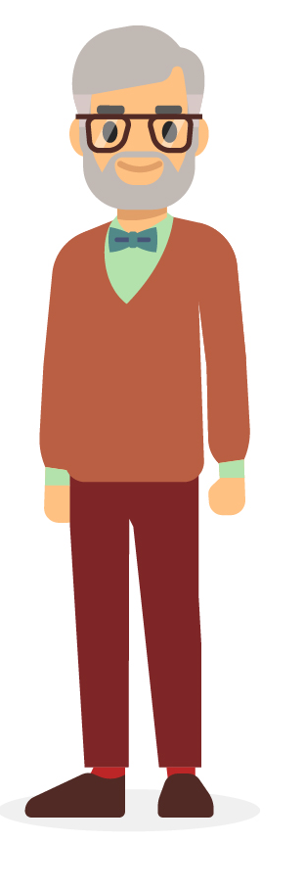


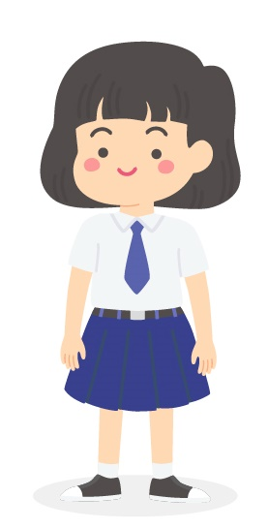
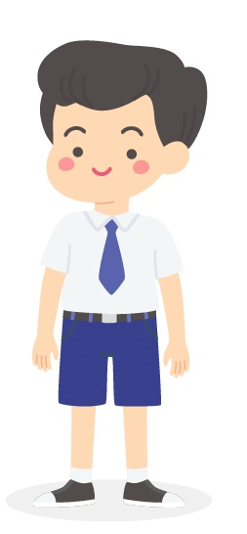
同心抗疫 —做個明智而負責任的孩子
小學常識科（第二學習階段）
資訊素養

Slide 2
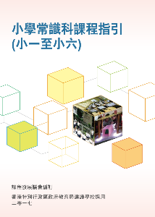
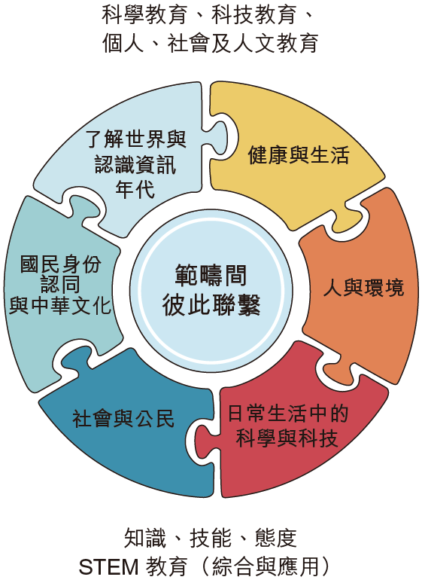
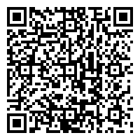
常識科課程宗旨、學習目標和學習重點
課程宗旨
保持健康的個人發展，成為充滿自信、理性和富責任感的公民
了解科學與科技發展對社會的影響
學習目標
發展有效及符合道德地運用資訊及資訊科技的能力，持續學習
建立健康的生活方式，尊重自己和別人
學習重點
學習範疇六：了解世界與認識資訊年代
第二學習階段的核心學習元素
使用通訊網絡及社交媒體處理資訊和表達意見
正確及安全地使用資訊科技傳遞信息
資訊素養
香港學生的資訊素養(2018)
類別 | 個素養範疇
有效及符合道德地運用資訊 | 1 | 有效地、符合道德地及負責任地使用、提供和互通資訊
一般的資訊素養能力 | 3 | 找出和獲取相關資訊
 | 4 | 評估資訊、媒體內容和資訊來源／提供者
資訊世界 | 8 | 認識能獲取可靠資訊的條件
《香港學生資訊素養》

Slide 3
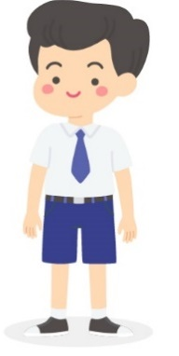
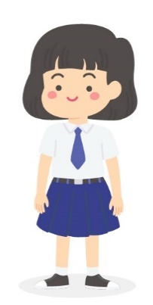
學習重點
知識和理解 | 技能 | 價值觀和態度
認識從哪些途徑可以獲得可靠的公共衞生資訊 認識傳媒和社交媒體對個人和社會的影響 了解安全地及正確地使用資訊科技的重要性 了解資訊提供者所作的應符合道德及法律的規範，但社會上有部分資訊提供者的表現有違正規 | 以資訊科技工具找出、評估和提取資訊 從不同途徑找出和獲取資訊 透過搜尋器，從不同的來源獲取相關資訊，例如：識別關鍵字詞及相關詞彙 運用資訊科技時，遵守安全守則 | 符合道德和負責任地使用和傳遞信息 在通訊網絡及社交媒體，拒絕接收或轉發不正確資訊 關注學生個人、家庭和社區的福祉

Slide 4








疫情期間，我們從不同的途徑獲得防疫資訊，這些資訊可靠嗎？

Slide 5

你聽過哪些有關「2019冠狀病毒病」的資訊？它們可信嗎？

Slide 6

我們應謹慎處理各種資訊。當收到任何訊息時，應該先「停一停，想一想」，先從可靠的資料來源求證，遇有疑問時詢問父母或老師，不應盲目跟從或急於轉發未經證實的訊息。

Slide 7

提防假消息
現時分辨訊息真假很難，因為網上有很多未經證實的消息，我該如何是好？
假如我把沒有查證的訊息轉發或跟從訊息內容，會有甚麼嚴重後果？

Slide 8
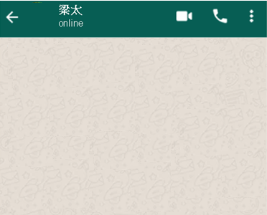
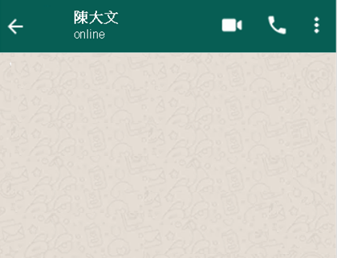
個案一︰
超市缺貨了？
祖父和祖母收到朋友傳來日用品供應短缺的消息，感到十分焦急，趕往超級巿場購物……
各位注意：超級市場內部消息，已經核實。內地所有生產線都受疫情影響，多個品牌的食品短缺，即食麵、罐頭、紙包飲品等即將缺貨，米和雞蛋等也只會限量供應。不想捱餓的話，從速到超級市場購物。
由於疫情和「封關」，短期內不會有紙巾供應。我的朋友從事中港運輸，得到內部證實的消息。我看見有很多人在搶購紙巾，很多超級巿場缺貨。如果各位家中的紙巾快要用完，便要趕快購買了。
那麼，我們趕快到超級市場看看情況如何。
真的嗎? 我也要趕快購買10袋卷裝廁紙了。

Slide 9
有關日用品和食品貨源的消息，有哪些比較可信的資料來源？
新聞報道？
政府網站？
超級市場員工的「內部消息」 ？
手機通訊軟件群組訊息？
貨運司機提供的消息？

Slide 10
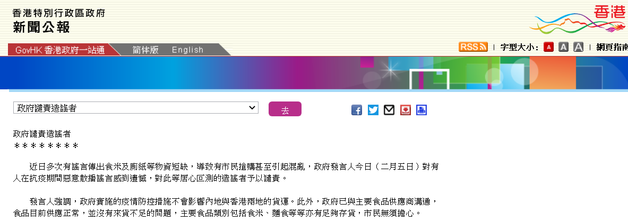
考證資訊真偽的方法
香港供應商協會︰
快流消費品供應穩定
有關日用品和食品貨源的消息，我們可以參考政府新聞公報和香港供應商協會的新聞稿。
政府新聞公報︰
疫情防控措施不會影響內地與香港兩地的貨運。
資料來源：
香港特別行政區政府新聞公布網站https://www.info.gov.hk/gia/general/202002/05/P2020020500775.htm
香港供應商協會網站
http://hksuppliers.com.hk/wp-content/uploads/2020/02/HKSA-Press-Release-12.12.20.pdf

Slide 11
發佈假消息的嚴重後果
將未經查證的消息轉發，負面後果不少，例如在人云亦云的影響下，部分人士囤積貨物，導致貨品供應量不足，最終令真正有需要的人士未能及時獲得資源，可能損害他人的福祉或生活。

Slide 12
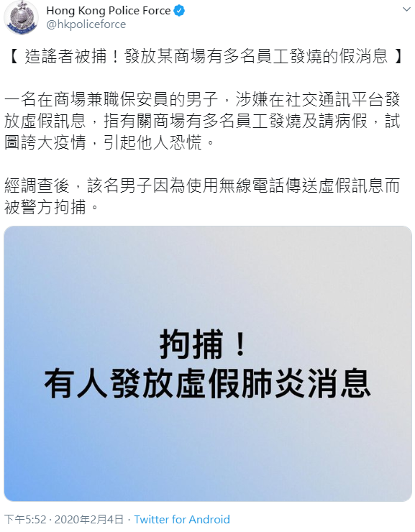

發佈假消息還可能要負上法律責任呢！所以，同學們千萬不要以身試法啊！
資料來源： 香港警務處Twitter
https://twitter.com/hkpoliceforce/status/1224631797134188544

Slide 13
個案二︰再度延長停課？
在復課前一晚， 「 A小學家長群組」傳來一則「延長停課」的消息，家長和同學都議論紛紛……

Slide 14
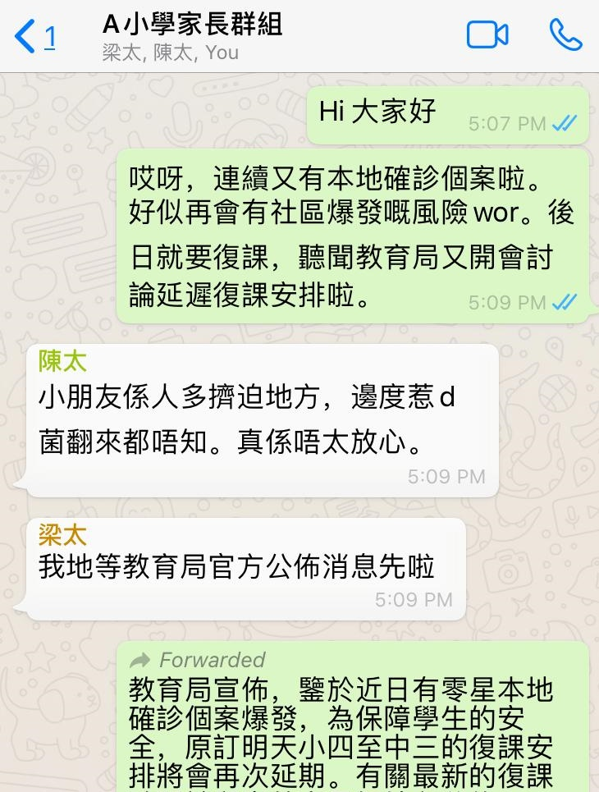
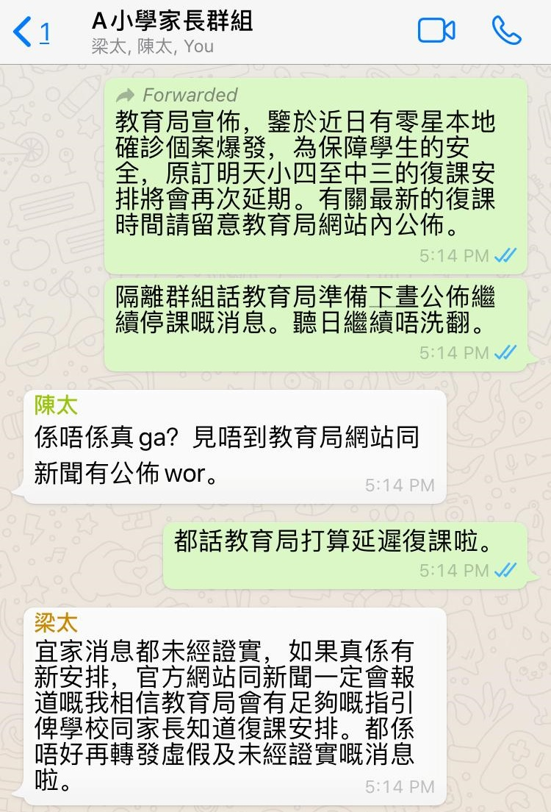
我該問誰才知道這些消息是否真的呢？
唉，本地確診個案再度相繼出現，好像還有社區爆發的風險呢！原定後天復課，傳聞教育局再次開會討論延遲復課的安排。
Forwarded
教育局宣佈，鑒於近日有零星本地確診個案爆發，為保障學生的安全，原訂小四至中三學生明天復課的安排將會再次延期。有關最新的復課時間，請留意教育局網站的消息公布。2020.06.07
陳太：
小朋友到人多擁擠的地方去，可能會感染病毒，真是令人擔心啊！
另一家長群組的有成員轉發消息，教育局將會在下午公布繼續停課的消息。明天不用上學。
陳太：
這是真的嗎？可是，我在教育局網站和政府新聞網都找不到有關消息！。
梁太：
我們還是等待教育局公布的消息吧！
已有人說教育局打算延遲復課了！
同意！
梁太：
現在沒法證實這個消息，如果真的有新的安排，一定會在官方網站公布和新聞報道。還是不要再轉發未經證實的訊息了！我們稍後再查官網核實吧！

Slide 15
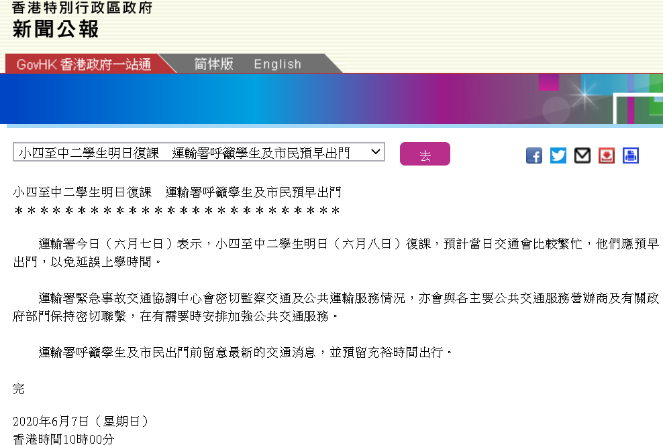
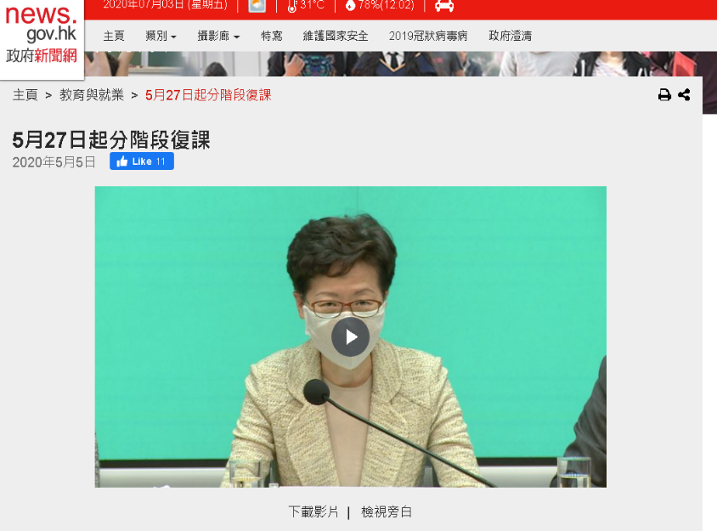
考證資訊真偽的方法
政府新聞公報︰運輸署今日（六月七日）表示，小四至中二學生明日（六月八日）復課，預計當日交通……
有關復課安排的消息，我們可以參考政府新聞網和學校網頁。
政府新聞網︰
政府公布……小四至中二學生於6月8日復課
資料來源：
香港特別行政區政府新聞公布網站https://www.info.gov.hk/gia/general/202006/14/P2020061200783.htm
政府新聞網
https://www.news.gov.hk/chi/2020/05/20200505/20200505_171325_892.html

Slide 16
個案三︰
消毒酒精噴灑全身？
坊間和網上流傳著很多「防疫方法」或「健康貼士」，我們怎樣知道它們是否準確呢？

Slide 17
我可以從甚麼途徑查考這些資訊是否正確呢？讓我們問問老師吧！
有專家指出，只要全身噴灑消毒酒精，可以殺滅新型冠狀病毒！話噴消毒酒精
假
陳婆婆說，她在醫院工作的孫兒表示，紫外線消毒燈能殺死新型冠狀病毒。話噴消毒酒精
假
聽說5G移動網絡會傳播COVID-19呢…………話噴消毒酒精
假
這是百分之百準確的信息，把用過的口罩蒸15分鐘，經過高溫消毒便可再次使用。毒酒精
假

Slide 18
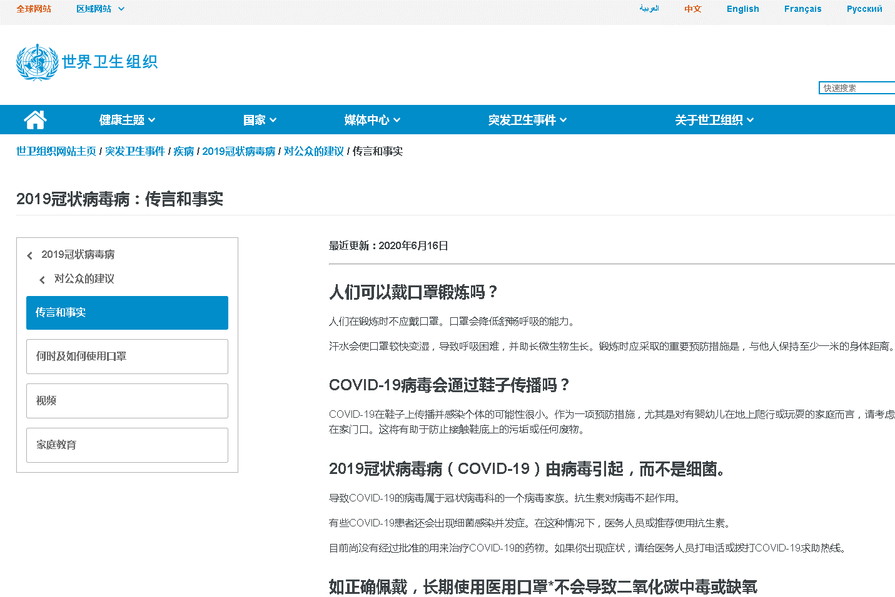
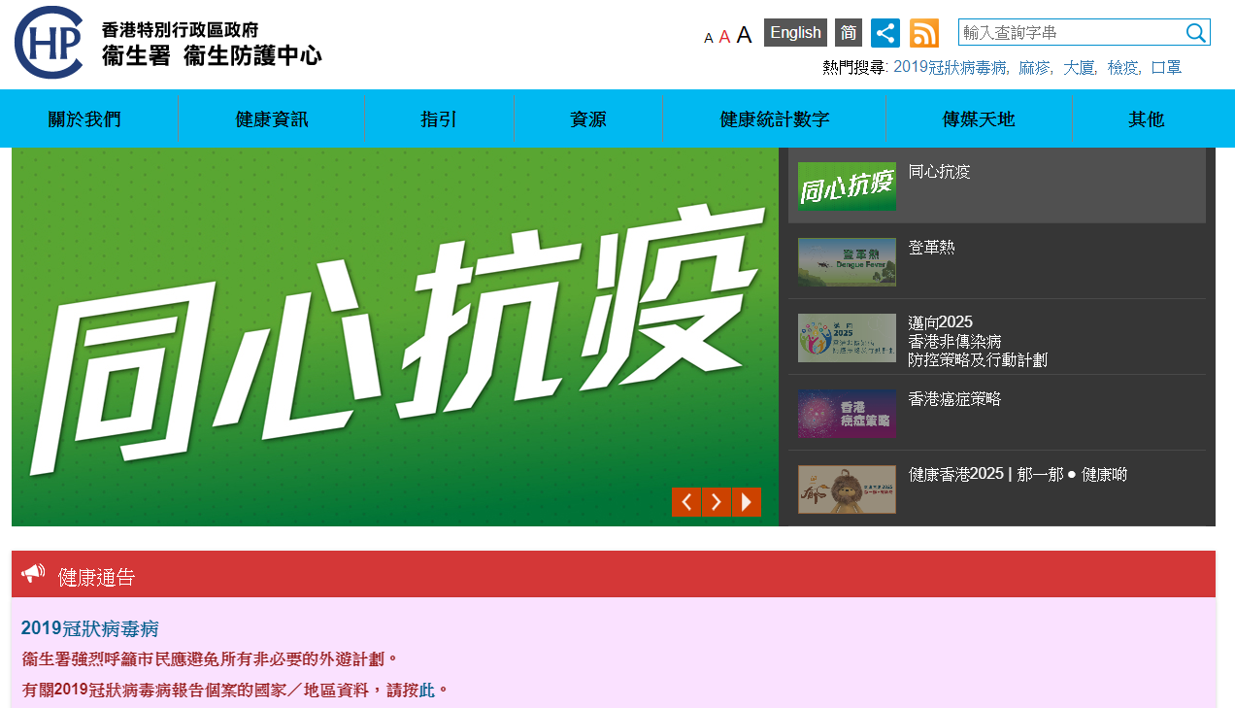
考證資訊真偽的方法
有關防疫和健康的資訊，我們可以參考世界衞生組織和香港衞生防護中心的網頁。
資料來源：
衞生防護中心網站 https://www.chp.gov.hk/tc/index.html
世界衞生組織網站 https://www.who.int/zh/emergencies/diseases/novel-coronavirus-2019/advice-for-public/myth-busters

Slide 19


有關2019冠狀病毒病的一些事實(1)
世界衞生組織和香港衞生防護中心就坊間流傳的各種「防疫方法」作出澄清。我們一起來看看！
防疫小知識
在任何情況下都不要在身上噴灑漂白劑或任何消毒劑，或攝入這類物質。
漂白劑和消毒劑會對皮膚和眼睛造成刺激和傷害，攝入這些物質可能會中毒。
漂白劑和消毒劑只能用於物體表面消毒，並應存放在兒童接觸不到的地方。
紫外線照射會刺激皮膚並損傷眼睛。
不應使用紫外線燈來消毒雙手或其他部位的皮膚。
最有效方法是用含酒精的免洗洗手液或用肥皂和水洗手。
資料來源：
世界衞生組織網站
https://www.who.int/zh/emergencies/diseases/novel-coronavirus-2019/advice-for-public/myth-busters

Slide 20
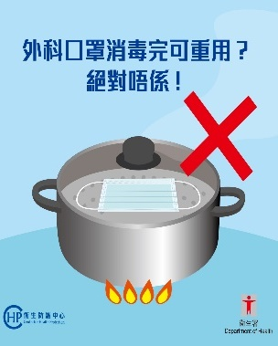
有關2019冠狀病毒病的一些事實(2)
世界衞生組織和香港衞生防護中心就坊間流傳的各種「防疫方法」作出澄清。我們一起來看看！
防疫小知識
病毒不能通過無線電波或移動網絡傳播。
感染者通過咳嗽、打噴嚏或說話時濺出的呼吸道飛沫傳播COVID-19。
衞生防護中心在社交網站表示，不應誤信外科口罩「洗完、蒸完」可以再用的謠言，使用過的口罩表面已沾染病菌，不可重用。濕的口罩亦會影響效用。
資料來源：
世界衞生組織網站 https://www.who.int/zh/emergencies/diseases/novel-coronavirus-2019/advice-for-public/myth-busters
衞生防護中心社交網站 https://www.facebook.com/CentreforHealthProtection/posts/3280700895279138

Slide 21
個案四︰
這裡有口罩賣喔！
媽媽在網上社交媒體的專頁看到售賣口罩的廣告，打算購買兩盒自用……

Slide 22
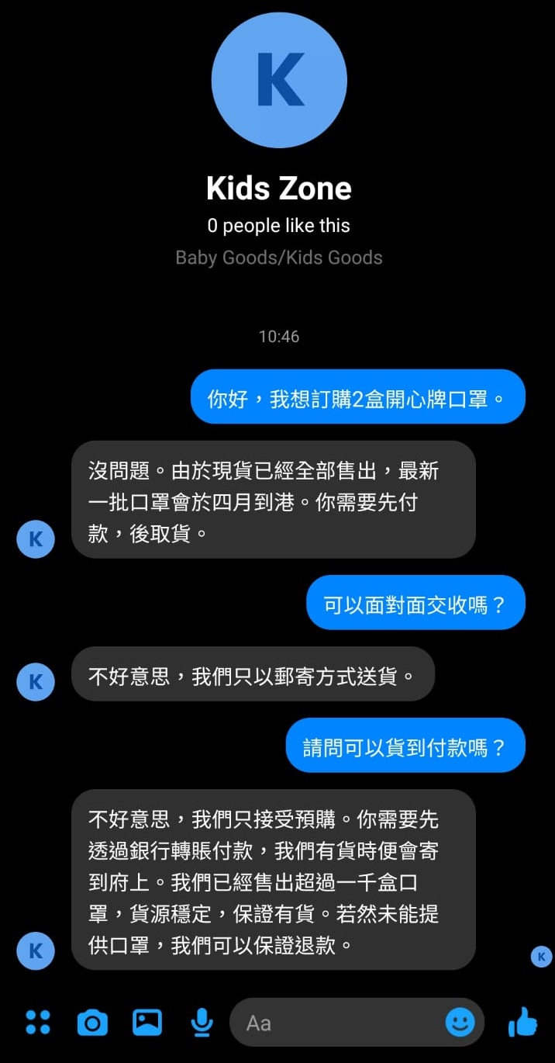
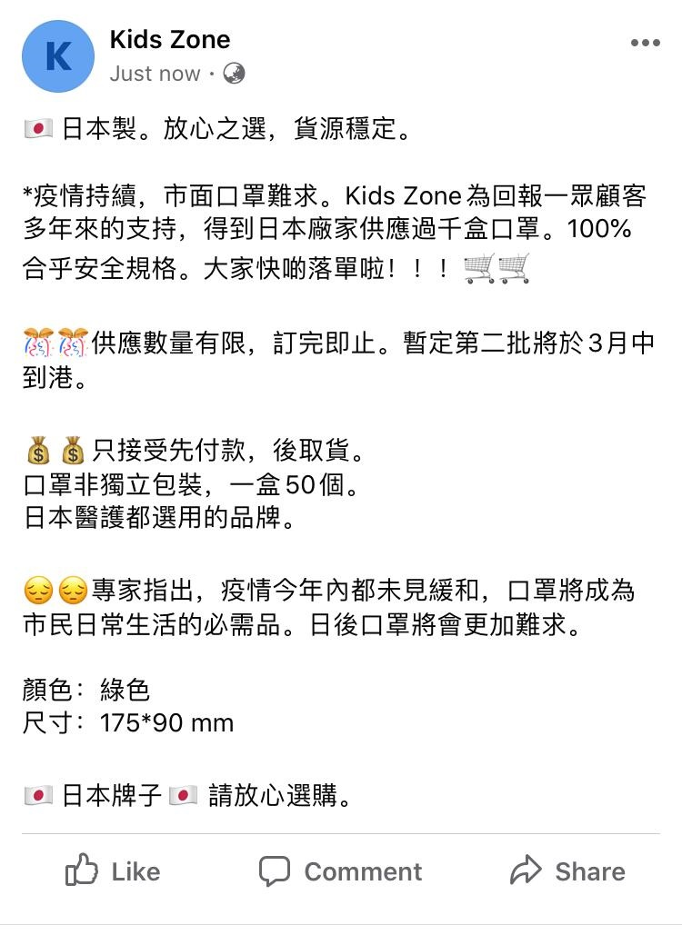


媽媽在網上看到左方的售賣口罩的廣告後，與商家展開以下對話，你會如何提醒媽媽小心購物？
日本製。放心之選，貨源穩定。
疫情持續，市面上口罩難求。Kids Zone為回報一眾顧客多年來的支持，得到日本廠家供應過千盒口罩。100%合乎安全規格。大家趕快訂購吧！
供應數量有限，額滿即止。暫定第二批將於3月中到港。
只接受先付款，後取貨。
口罩非獨立包裝，一盒50個。
日本醫護選用的品牌。
專家指出，疫情今年內未見緩和，口罩將成為市民日常生活的必需品。日後口罩供應將會更短缺。
顏色：綠色
尺寸：175*90 mm
日本牌子，請放心選購。
你好，我想訂購2盒開心牌口罩。
沒問題。由於現貨已經全部售出，最新一批口罩會於四月到港。你需要先付款，後取貨。
可以面對面交收嗎？
不好意思，我們只以郵寄方式送貨。
請問可以貨到付款嗎？
不好意思，我們只接受預購。你需要先透過銀行轉賬付款，我們有貨時便會寄到府上。我們已經售出超過一千盒口罩，貨源穩定，保證有貨。若然未能提供口罩，我們保證可以退款。

Slide 23

網購小提示
對第一次進行交易的賣家/ 網店，即使由朋友介紹，亦應事先做資料搜集，以評估其可信性
對初次進行交易的賣家/ 網店，建議購買小額或少量貨品，避免大筆買入。當確定收到貨，認為該網店值得信任，才考慮再購買。
盡量要求賣家面交或貨到付款。
記錄賣家的資料(如：帳戶號碼而非可以更改的帳戶名)及要求賣家提供容易識辨身份的收款銀行戶口。
臨近交貨期可以向賣家查詢供應情況。如發現賣家失聯，應盡快嘗試透過其他方法核實是否有可疑。
切忌跟風或急於搶購，留意新聞及市面供應情況。
如有懷疑，請即致電「防騙易」諮詢熱線18222查詢。
未確定對方身分前，切勿透露任何個人資料。
資料來源：
香港警務處反詐騙協調中心網站
https://www.police.gov.hk/ppp_tc/04_crime_matters/adcc/alert_200327_01.html
https://www.police.gov.hk/ppp_tc/04_crime_matters/adcc/alert_200130_01.html

Slide 24

總結
事事求真，透過可靠的網站搜尋資訊
平日留意新聞資訊，不要輕易相信網傳的消息，因為它們大多未經證實，遇有疑問時應向父母或老師詢問
切勿盲目相信未經證實的消息，或盲從建議的行為
凡事小心求證，不要傳播未經證實資訊

